Slide 1

Pemanfaatan basisdata spatial pada aplikasi pencarian rute angkot
Trapsilo Pramudya Bumi – 13510052
Hanif Eridaputra – 13510091
IF4040 – Pemodelan Data Lanjut

Slide 2
Deskripsi Persoalan
Beragam jenis angkot yang berbeda tujuan dan jalan yang dilewati
Tidak semua orang mengetahui rute angkot secara detail
Sulit mencari informasi mengenai rute angkot untuk mencapai suatu tujuan tertentu

Slide 3
Teknologi yang digunakan
PostgreSQL
PostGIS
Google Maps Javascript API v3
PHP

Slide 4
Rute Angkot
ABDUL MUIS – CICAHEUM
ABDUL MUIS – DAGO
ABDUL MUIS – LEDENG
CICAHEUM – LEDENG
CICAHEUM – CIROYOM
CICAHEUM – CIBADUYUT
STASIUN HALL – DAGO
STASIUN HALL – CIUMBEULEUIT
STASIUN HALL – SARIJADI
STASIUN HALL – GUNUNG BATU
MARGAHAYU RAYA – LEDENG
CIROYOM – SARIJADI
SEDERHANA – CIJERAH
CIWASTRA – UJUNG BERUNG
ABDUL MUIS – MENGGER
CIBOGO ATAS – HALTEU ANDIR

Slide 5
Query-query PostGIS yang digunakan
geometry ST_GeomFromText(text WKT)
text ST_AsGeoJSON(geometry A)
boolean ST_Intersects(geometry A, geometry B)
boolean ST_Overlaps(geometry A, geometry B)
boolean ST_Equals(geometry A, geometry B)
geometry ST_Buffer(geometry A, float radius)
geometry ST_LineSubstring(geometry A, float start, float end)
geometry ST_Intersection(geometry A, geometry B)
geometry ST_StartPoint(geometry A)
float ST_LineLocatePoint(geometry a_linestring, geometry a_point)
text ST_GeometryType(geometry A)
integer ST_NumGeometries(geometry A)
geometry ST_GeometryN(geometry A, integer N)

Slide 6
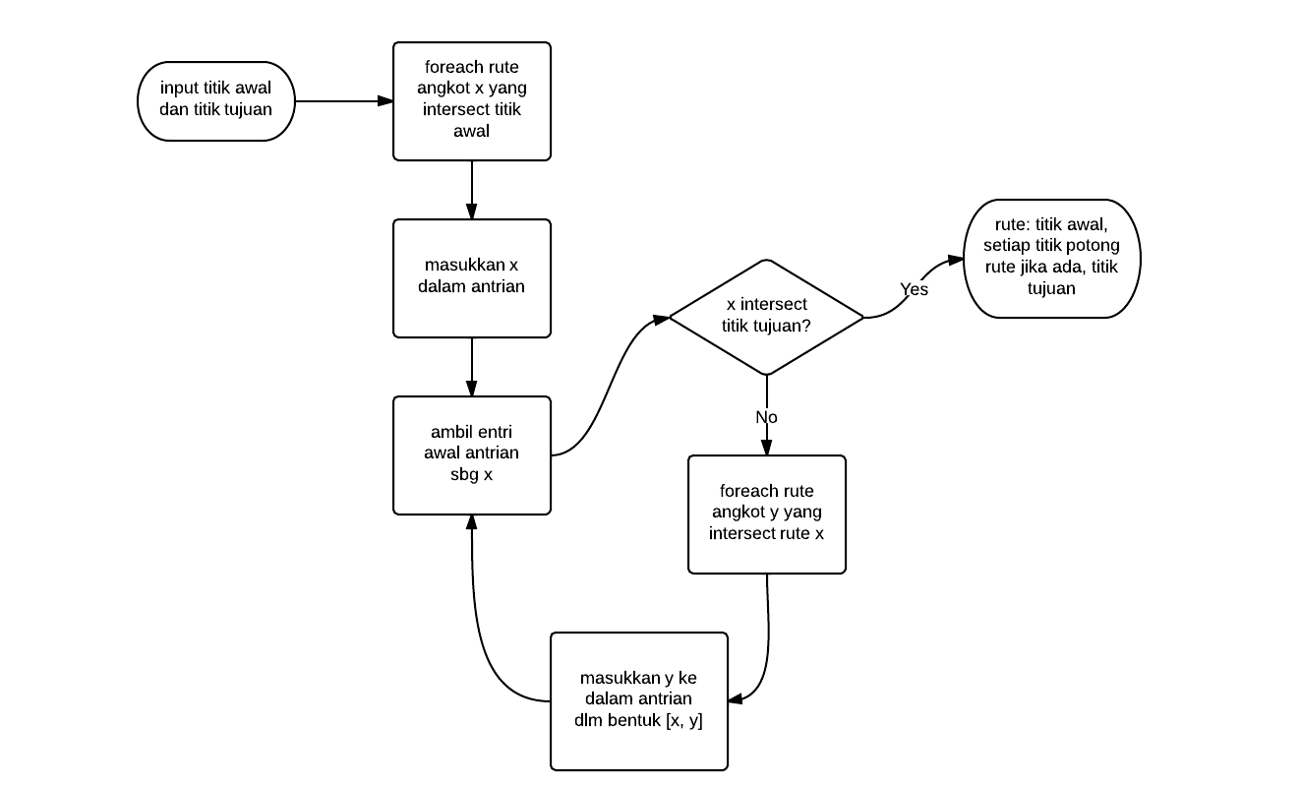
Algoritma Pencarian Rute Angkot

Slide 7
Langkah-langkah Menjalankan Aplikasi
Pengguna memasukkan koordinat asal dan koordinat tujuan ke peta
Aplikasi(php) melakukan query ke postgre/postgis
Postgis mengembalikan jurusan angkot yang harus ditempuh
Peta menampilkan jurusan angkot yang dikembalikan

Slide 8
Kesimpulan
PostGIS merupakan basis data yang sudah sangat baik dalam pengelolaan basis data spatial.
Query dapat dijalankan dengan baik dalam PostGIS.
Aplikasi berbasis web dapat disambungkan dengan mudah dengan PostgreSQL dengan menggunakan PHP.

